Slide 1
資料３
第３回 大阪市下水道施設維持管理審議会
議事説明資料
令和 ８年 ２月 ３ 日

Slide 2
説明資料目次
１．審議会のスケジュール ・・・・・ Ｐ３－４
２．調査審議事項
２‐１．５年毎の業務委託条件の見直し ・・・・・ Ｐ５－８
① 業務数量の見直しについて（管路施設） ・・・・・ Ｐ９－18
② 維持管理と一体的な更新に向けて（処理場・抽水所施設） ・・・・・ Ｐ19－23
③ 評価基準値の見直しについて（処理場・抽水所施設） ・・・・・ Ｐ24－31
④ その他項目の見直しについて ・・・・・ Ｐ32－38
２‐２．包括委託契約における課題等への対応
① 受注者のインセンティブ ・・・・・ P39－41
①-１ 受注者の動機付け ・・・・・ P42
①-２ 管路施設（現契約に規定された制度の活用） ・・・・・ P43
①-３ 処理場・抽水所施設（処理場施設の電気代削減に向けた提案） ・・・・・ P44－47

Slide 3
大阪市下水道施設維持管理審議会 のスケジュールについて
【議題１】

Slide 4
１．審議会のスケジュール
【業務委託条件の見直しスケジュール】
令和７年７月８日 第１回大阪市下水道施設維持管理審議会 →作業方針等の確認【済】
令和７年11月25日 第２回大阪市下水道施設維持管理審議会 →検討内容の確認【済】
・R7年度上半期実績の確認
・対応案の意見聴取（ユーティリティの評価基準値、管路施設の業務量設定、修繕費不足）
・課題報告（インセンティブ、人事委員会勧告）
・評価基準の取扱いと、管路施設に対する評価基準値の見直し案について承認
令和８年２月３日 第３回大阪市下水道施設維持管理審議会 →検討内容の確認
・契約条件見直し案についての審議（業務数量、ユーティリティ評価基準 等）
・VE検討案に対する意見聴取（ユーティリティ費）
令和８年６月頃 第４回大阪市下水道施設維持管理審議会 →方針決定（予定）
・R7年度通年実績の確認
・契約条件見直し案の確定
令和８年1１月頃 第５回大阪市下水道施設維持管理審議会
・R8年度上半期実績の確認
令和9年3月 2月市会における補正予算承認を受け、契約変更実施（契約５年毎の条件見直し）

Slide 5
５年毎の業務委託条件の見直し
【議題２－１】

Slide 6
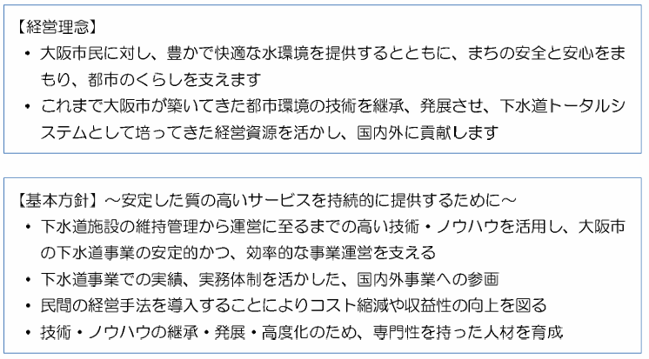
２‐１．５年毎の業務委託条件の見直し
【クリアウォーターOSAKA㈱設立時の基本方針】
大阪市の下水道事業の安定的かつ、
効率的な事業運営を支える
民間の経営手法導入によるコスト縮減、
収益性向上
専門性を持った人材を育成
【発注当初の理念】
新会社事業計画書（案）（H28.5）より抜粋
直営、都市技術センター、包括委託（５年）を経て、適正な維持管理遂行のため、過去の実績数量を現包括委託の業務数量や、評価基準値に設定。
中長期的な視点にたった人材育成による技術力の向上、民間事業者との連携による技術開発の促進、これまでの多様な雇用形態の活用等による効率化に加えて新技術導入による効率化等も期待し、事業期間を20年と設定
２０年の長期契約であるため、特記仕様書別紙４０に条件見直しの条項を設定。

Slide 7
２‐１．５年毎の業務委託条件の見直し
【特記仕様書 別紙４０の記載内容】
PDCAサイクルを円滑に継続して実施することを目的に、年度ごとの業務履行状況を踏まえた改善点の抽出と業務計画書の変更、業務委託条件の見直しに関する必要な事項等が定められている
基本的に５年ごとに業務委託条件を見直し
業務委託条件に関する見直し
業務履行実績の評価、業務期間内の技術革新、制度改正等の社会情勢の変動に対応
新技術導入等に伴うコスト削減効果評価を実施
【社会情勢の変動（包括委託開始（R4）以降）】
令和７年３月に本市下水道事業経営戦略改定
機能維持（管渠改築539km/年、設備改築1,380装置/10年）、浸水対策（気候変動を踏まえた浸水対策の取組）、 地震対策（上下水道耐震化計画に基づく耐震化）、都市環境対策（カーボンニュートラルへの取組）への取組みを推進する必要あり
経常損益について、令和14年度に赤字発生見込み
近年の物価高騰への対応
埼玉県八潮市で発生した道路陥没事故を受けての対応
包括委託開始以降の社会情勢の変動を踏まえて、契約内容（特記仕様書 別紙４０）に基づき、R9の委託条件見直しに向けた検討を進める
本包括業務委託を適切かつ円滑に遂行できるよう、必要に応じて契約条件に見直す

Slide 8
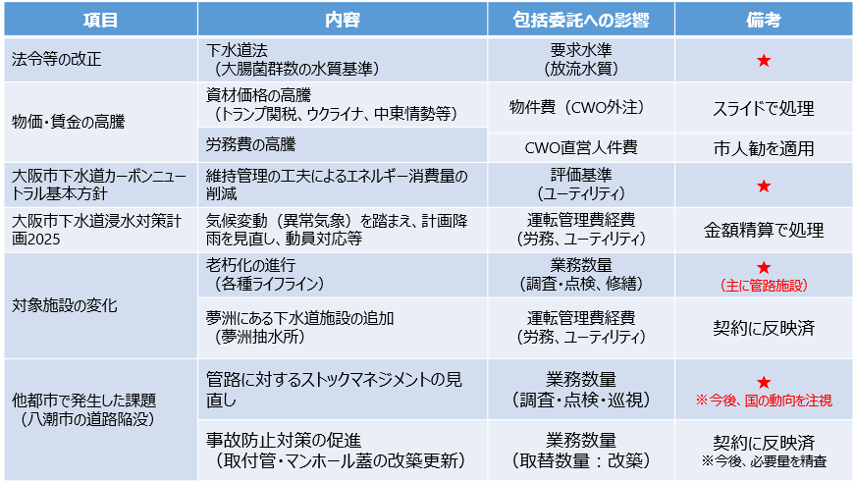
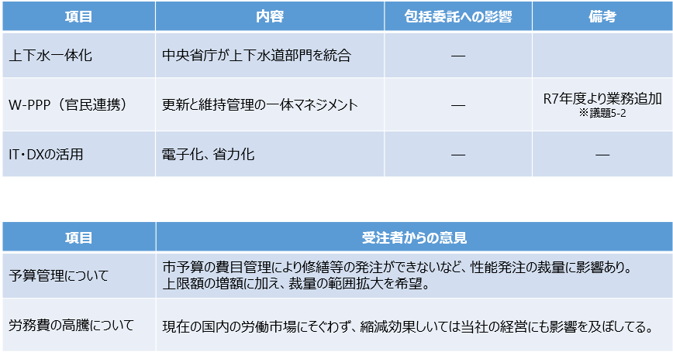
第1回審議会資料
（一部抜粋）
２‐１．５年毎の業務委託条件の見直し
【検討項目】
 | 検討項目 | 主な整理内容
① | 「業務数量」は適切か？ ※主に管路施設 | 履行実績と契約数量の対比、 要求水準等の達成状況
② | 「上限金額の設定」は適切か？ ※設備修繕、緊急対応ほか | 修繕計画と契約条件の対比、 緊急対応の遅れ
③ | 「要求水準・評価基準の項目・基準値」は適切か？ | 項目追加・削除の要否、 実績値の時点修正、 基準値の見直し
④ | 「社会情勢の変化」に対応できているか？ | 対象施設の変化、 市ストマネの見直し、 法律等の改正
⑤ | 「コスト縮減」は予定通り達成しているか？ | 人件費削減状況、 社会経済状況の変化によるコスト縮減目標への影響、契約によるコスト縮減要求による業務品質への影響、新技術導入の検討状況
【④社会情勢の変化】
★ ： 条件見直しに合わせて対応を検討

Slide 9
① 業務数量の見直しについて 【管路施設】

Slide 10
・計画的業務 ストックマネジメントの見直し時期を延期 履行実績を踏まえ業務数量を設定 事故の未然防止に向けた調査の拡充 ・住民対応等対応業務 当初の契約条件を据え置き ・仕様発注化の検討結果（下水管きょ調査） モニタリングの強化により対応
審議・報告事項
（業務数量の見直しについて【管路施設】）
対象箇所： 特記仕様書【別紙-12】 管路施設等の維持管理業務の履行実績等
【審議】
【審議】
【報告】

Slide 11
第2回審議会資料
（再掲、一部加筆）
２‐１．５年毎の業務委託条件の見直し
①業務数量の見直しについて（管路施設）
【維持管理業務の構成】 ※契約書上は、履行実績として表示
計画的業務、改築業務
※履行レベルの確保を求めている（ポイント管理の対象）
視点➡ サービス水準確保に必要な業務量となっているか？
管路保全業務
改築業務
調査・点検・巡視
ストックマネジメント計画に基づき計上
管きょ清掃
➡市側で素案を作成
取付管・MH蓋の修繕等
舗装路面２次復旧
過年度実績に基づき計上
立入防止柵設置、除草伐採ほか
➡CWO側で素案を作成
取付管・MH蓋の改築更新
CWOの改築更新計画に基づき計上
➡５年毎の業務委託条件見直しの対象外
住民対応等対応業務
※受注者がコントロールできない（固定費により履行）
視点➡ 受注者の体制と業務量に大幅な乖離がないか？
市民申告への対応
他企業工事等の巡視点検
過年度実績に基づき計上
➡CWO側で素案を作成
：見直し対象項目
他企業工事等の巡視点検
修繕業務・緊急対応業務
※金額精算（CWOの見積額を計上）
➡上限額を超える場合、補正予算を確保

Slide 12
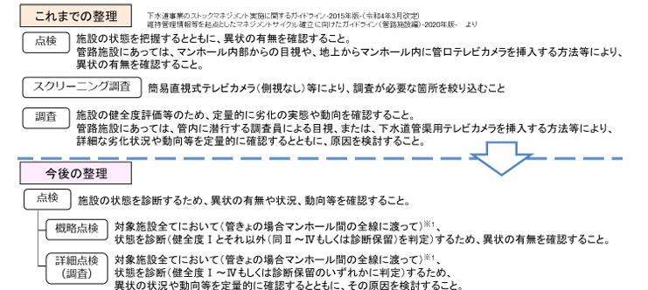
２‐１．５年毎の業務委託条件の見直し
①業務数量の見直しについて（管路施設）
【八潮市道路陥没への対応状況】
八潮市で発生した道路陥没事故を受け、国が有識者委員会を設置して下水道管路マネジメントに関する基準等の見直しに向けた検討を進めている。
出典： 国交省HP（第5回 下水道管路マネジメントのための技術基準等検討会資料）

Slide 13
２‐１．５年毎の業務委託条件の見直し
①業務数量の見直しについて（管路施設）
【ストックマネジメント見直し】
（維持管理業務の内容）
国の検討状況によると、点検・調査に対する定義そのものが大幅に変更となる見込み。
↓
本市ストックマネジメント実施方針の抜本的な改訂が必要となる。
（検討スケジュール）
下水道管路マネジメントの技術基準については、下水道法に反映される見込み。
↓
国会の情勢を踏まえると、法改正が施行されるまでにもう少し時間が必要となる。
現時点の契約条件見直し作業では、管路施設の状況変化への対応のみを考慮する。
※法改正後、ストックマネジメント実施方針を速やかに改訂し、包括委託の契約内容に反映

Slide 14
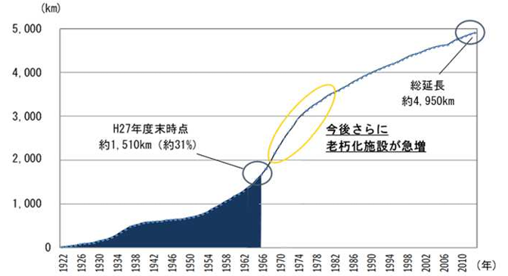
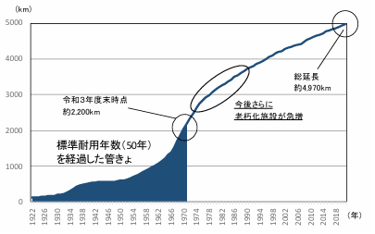
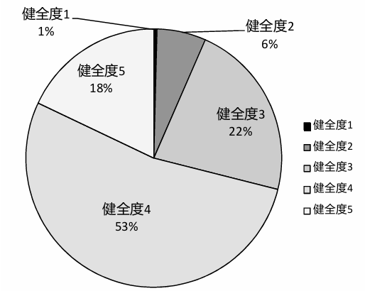
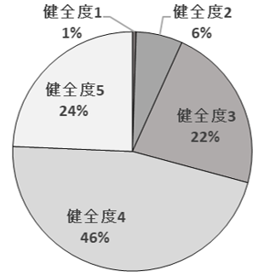
【審議】
２‐１．５年毎の業務委託条件の見直し
①業務数量の見直しについて（管路施設）
【施設状態の変化】
標準耐用年数（50年）を経過した管路延長が増えている。
適切なタイミングでの改築更新により、改築対象の健全度１～３の割合は現状を維持。
平成27年度末時点
約1,510㎞
令和３年度末時点
約2,200㎞
H27.8時点
R7.3時点
布設後50年を経過した管きょ延長
50年を経過した管きょの劣化状況
【施設状態の変化への対応(案)】
当初契約条件に基づき業務履行しているが、要求水準未達などの大きな問題は発生していない。
管きょ施設の劣化状況に大きな変化は無いものの、老朽化した管きょ延長は増加している。（今後ピークを迎える）
道路陥没・下水つまり・マンホールの蓋飛びなど、依然として、施設の劣化に伴う第三者事故が発生。
今後も増加傾向にある老朽化した管きょ施設へ対応するには、R7年度より着手した取付管・マンホール蓋に対する 改築更新（計画的修繕）の効果を最大限発揮させる必要がある。（改築すべき施設の把握が重要）
今回の条件見直しでは、事故の未然防止に向けた取付管・マンホールに対する調査を拡充する。
※現契約から増加する業務量については、受発注者間で協議して定める。
※改築更新の事業量については、現在の取組状況を検証したうえで精査する。

Slide 15
【審議】
２‐１．５年毎の業務委託条件の見直し
：審議対象
①業務数量の見直しについて（管路施設）
【計画的業務の業務量（案）】
ストックマネジメント
【変更前】
【変更案】
現状維持
計画的業務の
履行実績
実績見合い
※工種別数量は
受発注者で調整
履行実績枠に移行
事故未然防止の取組
工種追加
履行実績枠に移行
※必要業務量は
受発注者で調整
ストックマネジメント
現状維持

Slide 16
【審議】
２‐１．５年毎の業務委託条件の見直し
①業務数量の見直しについて（管路施設）
【市民対応業務の履行実績＿申告件数】
（単位：件）
【対応案】
届出の項目毎において、全体的に件数が減少傾向にある。ただし、この実績のみをもって体制の見直しを検討するのは検証期間が短く、時期尚早であるため、今回の条件見直しにおいては、当初契約の条件を据え置くものとする。

Slide 17
【審議】
２‐１．５年毎の業務委託条件の見直し
①業務数量の見直しについて（管路施設）
【市民対応業務の履行実績＿他企業工事等巡視点検】
要検証
（単位：件）
【対応案】
パトロールの項目において増加傾向にあるものの、委託者による一般調査の件数カウント方法がR4年度から見直しされたことが原因であり、実際の業務量の変化について検証する必要があるため、今回の条件見直しにおいては、当初契約の条件を据え置くものとし、今後、必要であれば見直しを行う。
【市民対応業務の履行実績＿許認可業務の各種申請書の届出件数】
（単位：件）
【対応案】
届出の項目毎において、全体的に件数が減少傾向にある。ただし、この実績のみをもって体制の見直しを検討するのは検証期間が短く、時期尚早であるため、今回の条件見直しにおいては、当初契約の条件を据え置くものとする。

Slide 18
【報告】
２‐１．５年毎の業務委託条件の見直し
①業務数量の見直しについて（管路施設）
仕様発注化の検討結果
第1回審議会にて、「ストマネ計画で必要な量を定めているのであれば仕様発注でやるべき。」との意見を聴取した。
受発注者において、本管に対する調査業務の仕様発注化（数量精算）について協議した。
課題 → ・出来高数量の認定作業に多大な労力が発生（通常の工事等では㎝単位で精算）
・市の決算確定時期（1月下旬）までに最終出来高数量を確定するのが困難
本管調査の業務量確保については、仕様発注化（数量精算）ではなくモニタリングの強化により対応することで 受発注者間で合意した。
対応 → ①CWOが自律的に必要な調査延長を確保（自由裁量の対象から外す）
②CWOの履行を担保するため、特記仕様書に下記内容を明記（赤字部）
③市が定期的にモニタリングを行い、必要な調査延長を確保していることを確認
※ 設定した業務量は、５年平均で履行レベルを評価する。
（第４回 大阪市建設局下水道施設包括業務委託のPDCA実施にかかる有識者会議において報告済）
全体ボリュームを規定
（大阪市下水道施設管理計画に準拠）
参考 特記仕様書第72条（業務計画書及び維持管理計画）
３ 受注者は、常に最新版の「大阪市下水道施設管理計画」及び「大阪市下水道ストッ クマネジメント計画（管理施設管理推進PT）」、「下水道維持管理指針（公益社団法 人日本下水道協会）」、「管路施設の維持管理指針（維持管理の手引き）（本市）」 等の各種文献や別紙－12に記載する各業務の履行実績を踏まえた上で、高度な知識やノウハウにより、最良かつ最適な提案となる維持管理計画等を業務計画書として作成しなければならない。

Slide 19
② 維持管理と一体的な更新に向けて 【処理場・抽水所施設】

Slide 20
審議・報告事項
(維持管理と一体的な更新に向けて 【処理場・抽水所施設】)
対象箇所： 特記仕様書第98条（施設修復業務）
【別紙-24】処理場・抽水所施設修復業務予定表
４条予算に係る業務の内、維持管理に
関連する業務を受注者へ集約
修繕費の増額に関する継続協議
【審議】
【報告】

Slide 21
２‐１．５年毎の業務委託条件の見直し
② 維持管理と一体的な更新に向けて 【処理場・抽水所施設】
【背景】
水の官民連携（W-PPP）の採択要件として、「維持管理と一体的な更新」が必要
設備の老朽化、契約不調等による更新時期の変更により修繕費が逼迫
【目的】
市と受注者の両者で実施している業務（４条予算関連）の内、維持管理関連を受注者に集約
【戦略】
受注者の裁量範囲を段階的に増やすことで、維持管理と一体的に最適な施設の状態を構築し、
効率的な維持管理を目指す。
【付帯効果】
人材育成（設計業務等）

Slide 22
【審議】・【報告】
２‐１．５年毎の業務委託条件の見直し
② 維持管理と一体的な更新に向けて 【処理場・抽水所施設】
【修繕費不足（処理場・抽水所施設）への対応】
：４条経費
（資本的収支 改築更新費）
： ３条経費
（収益的収支 維持管理費）
単独費
（部品交換）
単独費
（部品交換）
今回審議
市
施設修復費
施設修復費
今回審議
施設修復費
施設修復費
老朽化の進行等により修繕費が増大
※物価高騰分は設計変更により対応
修繕費
当初予算
範囲内で
対応
受注者
維持管理関連業務を受注者に集約
⇒維持管理費の最適化、修繕の効率化
受注者
増額
継続協議
現状
変更案
 | 財源 | 改築更新まで | 工事内容 | 現状
単独費 (部品交換) | 建設改良費 （起債） | 10年以上 | 大規模な部品交換 （必要十分量） | 市で発注
施設修復費 | 下水道使用料金 （現金） | 10年未満 | 大規模な部品交換 （最低限の交換） | 市と受注者 各々で発注
※ 本図表での単独費には、改築更新を含まない。（大規模部品交換等）

Slide 23
【審議】・【報告】
２‐１．５年毎の業務委託条件の見直し
② 維持管理と一体的な更新に向けて 【処理場・抽水所施設】
単独費
（部品交換）
単独費
（部品交換）
市
単独費
（部品交換）
市
施設修復費
施設修復費
施設修復費
受注者
受注者
施設修復費
施設修復費
施設修復費
修繕費
当初予算
範囲内で
対応
当初予算
範囲内で
対応
受注者
増額
増額
現状
変更案
変更案
・受注者の業務範囲を段階的に拡大
・段階を追って集約し、受注者側の体制も整える

Slide 24
③ 評価基準値の見直しについて 【処理場・抽水所施設】

Slide 25
審議・報告事項
(評価基準値の見直しについて【処理場・抽水所施設】)
対象箇所： 特記仕様書第51条（評価基準値未達時の対応）
【別紙-25～28】原単位及び年間予定使用量（各方面管理事務所）
原単位、使用量の評価基準値の見直しに
過去実績の平均値＋１σを採用
【審議】

Slide 26
２‐１．５年毎の業務委託条件の見直し
③ 評価基準値の見直しについて【処理場・抽水所施設】
ユーティリティ原単位、使用量の実績の推移について
放出 | 評価基準値 | R3 | R4 | R5 | R6 | 平均 | 平均 + １σ
４ | 1,098,382 | 1,121,370 | 1,115,030 | 1,129,240 | 1,137,500 | 1,125,785 | 1,158,396
５ | 1,123,731 | 1,169,620 | 1,151,210 | 1,173,910 | 1,170,240 | 1,166,245 | 1,198,856
６ | 1,110,073 | 1,116,340 | 1,162,560 | 1,136,710 | 1,161,170 | 1,144,195 | 1,176,806
７ | 1,157,897 | 1,167,460 | 1,179,960 | 1,176,050 | 1,142,000 | 1,166,368 | 1,198,978
８ | 1,138,765 | 1,167,740 | 1,169,340 | 1,170,040 | 1,119,550 | 1,156,668 | 1,189,278
９ | 1,108,563 | 1,115,210 | 1,148,290 | 1,122,560 | 1,107,750 | 1,123,453 | 1,156,063
１０ | 1,169,923 | 1,120,180 | 1,169,250 | 1,152,210 | 1,162,650 | 1,151,073 | 1,183,683
１１ | 1,082,668 | 1,084,110 | 1,116,390 | 1,136,310 | 1,125,930 | 1,115,685 | 1,148,296
１２ | 1,163,497 | 1,108,010 | 1,157,140 | 1,175,510 | 1,165,860 | 1,151,630 | 1,184,241
１ | 1,158,676 | 1,184,000 | 1,164,960 | 1,187,900 | 1,152,990 | 1,172,463 | 1,205,073
２ | 1,064,850 | 1,068,410 | 1,025,910 | 1,101,860 | 1,043,020 | 1,059,800 | 1,092,411
３ | 1,155,958 | 1,170,270 | 1,145,700 | 1,211,030 | 1,176,030 | 1,175,758 | 1,208,368
 | 13,532,983 | 13,592,720 | 13,705,740 | 13,873,330 | 13,664,690 | 13,709,120 | 14,100,451
年間変動
4月 7月 10月 1月
評価基準値（H29～R1平均値）と比べ、増加傾向にあるため
時点見直しを行う
年間 計
（評価基準値）
26

Slide 27
２‐１．５年毎の業務委託条件の見直し
③ 評価基準値の見直しについて【処理場・抽水所施設】
各種基準値の定義について
契約上の規定（超過時の対応）
【ユーティリティ】
【水質基準】
要求水準
L値、排水基準
（ｐH、SS、BOD、
大腸菌数※）
ペナルティ
受注者の裁量でコントロールできるもの、できないものに仕分する
必要に応じて、超過した際の是正報告書を提出
評価基準
C 値
SS、BOD
是 正
自主管理値
pH、大腸菌数※
（過去実績による）
自主改善
CN(カーボンニュートラル）の達成が必要であるが、
要求水準値（水質基準）を遵守する必要がある。
27
※法改正への対応として指標を見直し（大腸菌群数→大腸菌数）

Slide 28
【報告】
２‐１．５年毎の業務委託条件の見直し
③ 評価基準値の見直しについて【処理場・抽水所施設】
評価基準値超過時（危険水位）の提出書類について【現状との比較】
項目 |  | 現状 | 見直し案
 |  |  | （１） | （２） | （３）
提出を必要 とする条件 |  | 危険水位 超過 | 危険水位超過 浸水発生無し 受注者過失無し | 危険水位超過 浸水発生有り 受注者過失無し | 危険水位超過 浸水発生有り 受注者過失有り
提出書類 | 【１】危険水位超過時の報告書(様式１） | ● | ● | ● | ●
 | 【２】監視装置のトレンドデータ 運転水位（設定水位）・ポンプ稼働状況が記載されたトレンドデータ | ● | ● | ● | ●
 | 【３】記録紙（チャート紙） | ● |  | ● | ●
 | 【４】運転状況報告（経過報告資料） 時系列に運転状況や水位等を記載 | ● |  | ● | ●
 | 【５】是正報告書 超過に至った原因、考察、改善を記載する | ● （過失有の場合） |  |  | ●
※ 浸水が発生した場合、市民と議会に
説明できる資料が必要。
受注者の過失有り：操作ミス等により危険水位超過までに可動ポンプ全台運転出来ていない場合
（降雨状況や、機場特性等やむ得ない理由がある場合を除く）

Slide 29
【審議】
２‐１．５年毎の業務委託条件の見直し
③ 評価基準値の見直しについて【処理場・抽水所施設】
評価基準値の算定および評価手順について
・水量補正するため以下３項目については、原単位を設定し、使用量も設定する
それ以外については、使用量のみを設定（現状どおり）
『電気』『次亜塩素酸ナトリウム』『高分子凝集剤』
・直近５年間（R３～R7）の平均値＋１σ（原単位、使用量とも）
（現状は、「+１σ」無し）
σ：標準偏差
正規分布に従う場合、
データの約６８％が
収まる範囲
データの変動による評価基準値超過を軽減
↓平均値+1σ
↓過去の平均値
データの変動を吸収
１/２の確率で評価基準値（平均値）を超過
⇒都度、是正報告書を提出
現状の評価基準値のイメージ
評価基準値見直しのイメージ
カーボンニュートラル、VE達成のためにも、運転管理の状況が悪化しないように、モニタリングで確認する必要がある

Slide 30
【審議】
２‐１．５年毎の業務委託条件の見直し
③ 評価基準値の見直しについて【処理場・抽水所施設】
（３）評価基準値の算定について（原単位）
・原単位の評価基準値は、処理場毎に定める
水量原単位 ＝ 使用量 ／ 処理水量
対象：『電気』『次亜塩素酸ナトリウム』
『高分子凝集剤』
※ R3～R6の実績を用いて算出した仮の値
処理場 | 内訳（kWh/m3)
中浜 | 0.4470
今福 | 0.2260
放出 | 0.4900
津守 | 0.3740
市岡 | 0.2870
千島 | 0.3510
住之江 | 0.3010
平野 | 0.4560
海老江 | 0.2360
大野 | 0.2860
此花 | 0.4980
十八条 | 0.1420
原単位超過時、使用量が評価基準以内であれば未達としない
 | 設定範囲 | 算出方法 | 自主管理値
現状 | 処理場毎 | H29～R1の平均値 | 設定無し
見直し | 処理場毎 | R3～R7の平均値+１σ | 設定無し
 | 4月 | ～ | ９月 | 上半期 計 | 10月 | ～ | 3月 | 通年 計
使用量 (kWh) | ^{1,100} | ～ | ^{1,100} | ^{6,600} | ^{1,100} | ～ | ^{1,100} | ^{13,200}
水量 (m3) | ⁵⁵⁰ | ～ | ⁵⁵⁰ | ^{3,300} | ⁵⁵⁰ | ～ | ⁵⁵⁰ | ^{6,600}
水量原単位 （kWh/m3) | ⁻ | ⁻ | ⁻ | ^{2.00} | ⁻ | ⁻ | ⁻ | ^{2.00}
評価基準値
（各処理場の平均値＋１σ）
上半期の実績を元に、水量原単位を算出（時点確認）
翌年度当初に通年の原単位を評価する

Slide 31
【審議】
２‐１．５年毎の業務委託条件の見直し
③ 評価基準値の見直しについて【処理場・抽水所施設】
（４）評価基準値の算定について（使用量）
・使用量の評価基準値は、１２処理場 + 対象抽水所の合計値とする
（処理場間で相互補完できるようにする）
・自主管理値は、処理場毎、抽水所毎で評価する（平均値+１σ）
機場 | 内訳 | 合計値
中浜 | 22,911,561 | 214,130,789 １２処理場 ＋３６抽水所の 合計値
今福 | 12,011,981
放出 | 14,100,451
津守 | 33,724,053
市岡 | 7,609,037
千島 | 7,543,669
住之江 | 21,368,139
平野 | 33,832,435
海老江 | 12,617,386
大野 | 14,841,325
此花 | 8,138,492
十八条 | 6,198,490
36抽水所 | 19,233,770
対象：『電気』、『次亜塩素酸ナトリウム』、
『高分子凝集剤』、『重油』、『灯油』、
『上水』等、各種ユーティリティ
 | 設定範囲 | 算出方法 | モニタリング部署
現状 | 処理場毎 | H29～R1の平均値 | 現場（４方面）
見直し | 市全体 | R3～R7の平均値+１σ | とりまとめ部署
※見直し後も、各方面で機場毎のモニタリングは実施する
現状、機場毎に設定している評価基準値を
自主管理値とし、合計値を評価基準値とする
カーボンニュートラル、VE達成のためにも、運転管理の状況が
悪化しないように、モニタリングで確認する必要がある
自主管理値
評価基準値
※ R3～R6の実績を用いて算出した仮の値

Slide 32
④ その他項目の見直しについて
・社会情勢の変化 ・コスト縮減の達成状況

Slide 33
審議・報告事項
(社会情勢の変化、コスト縮減の達成状況）
・社会情勢の変化 想定項目に対して概ね対応 （八潮市道路陥没への対応を除く）
・コスト縮減の達成状況 検証作業の継続実施
（スライド条項の適用手法も含めて検討）
【報告】
対象箇所： 特記仕様書【別紙40】 包括委託のPDCAサイクル
【報告】

Slide 34
【報告】
２‐１．５年毎の業務委託条件の見直し
④社会情勢の変化への対応
【今回の条件見直しに合わせて対応を検討するもの（抜粋）】
項目 | 内容 | 包括委託への影響 | 対応
法令等の改正 | 下水道法 （大腸菌群数の水質基準） | 要求水準 （放流水質） | 要求水準・評価基準に反映
大阪市下水道カーボンニュートラル基本方針 | 維持管理の工夫によるエネルギー消費量の削減 | 評価基準 （ユーティリティ） | ユーティリティ費にかかるVE提案に向け、受発注者間で検討を開始
対象施設の変化 | 老朽化の進行 （各種ライフライン） | 業務数量 （調査・点検、修繕） | 施設状態の変化を評価したうえで、 必要な対策（調査工の数量増）を実施
他都市で発生した課題 （八潮市の道路陥没） | 管路に対するストックマネジメントの見直し | 業務数量 （調査・点検・巡視） | 国の動向を踏まえた上で反映 ※今回の検討作業の対象外
議題2-1③
議題2-2①-3
議題2-1①
議題2-1①
：第３回審議会の対象範囲

Slide 35
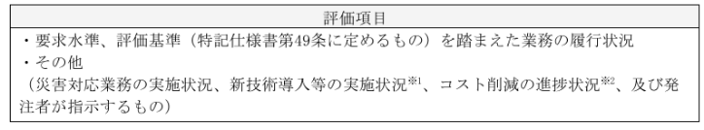
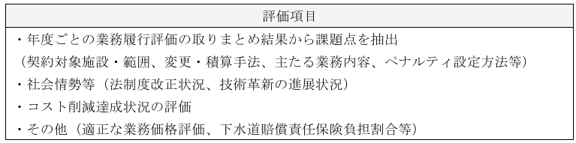
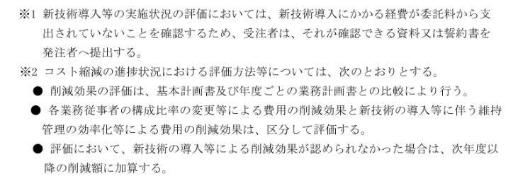
【報告】
２‐１．５年毎の業務委託条件の見直し
④コスト縮減の達成状況
【特記仕様書の規定】
１）年度毎のPDCA ➡業務計画書の変更に反映
２）５年毎のPDCA ➡契約条件に関する見直しに反映
既に、コスト縮減効果を考慮した金額で包括委託を契約している
↓
コスト縮減の達成可否は受注者の経営上の問題（リスク）である
↓
発注者としては、コスト縮減達成に応じて契約条件を見直すことは想定していない
株主の立場としては、経営悪化を招かないよう受注者の取組状況や成果を把握する必要あり
↓
現時点では、コスト縮減の達成状況に対する検証方法の整理が必要
➡ 検証方法を整理した後、必要に応じて特記仕様書の見直しを検討。

Slide 36
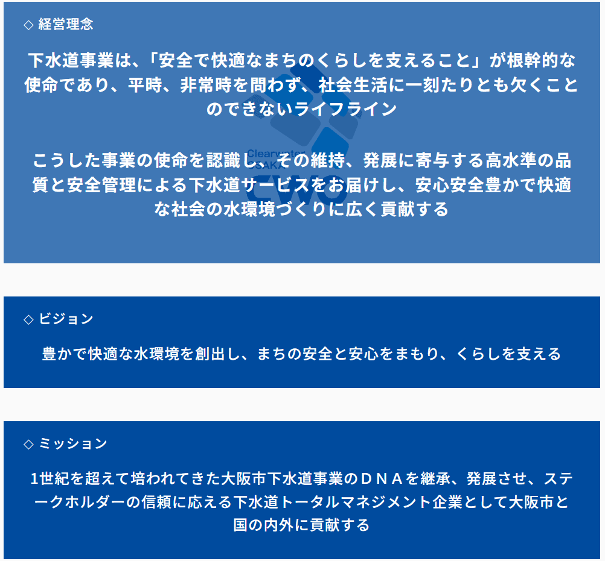
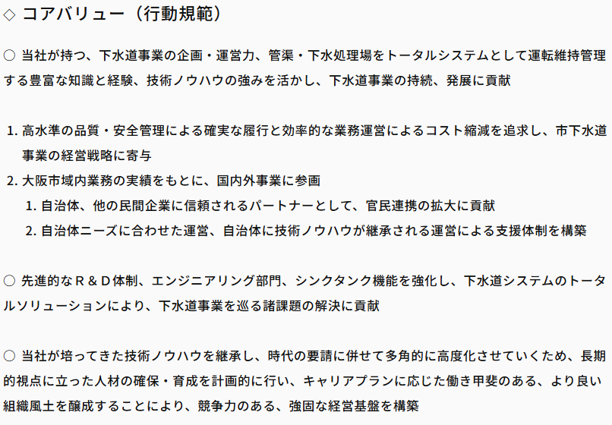
２‐１．５年毎の業務委託条件の見直し
④コスト縮減の達成状況
☆スライド条項の適用手法について
【クリアウォーターOSAKA㈱の企業理念】
出典： クリアウォーターOSAKA株式会社ホームページより
（下線は市が追記）
【課題認識】
多様な雇用形態の活用・拡大により、事業期間内（R4～R23）に300億円のコスト縮減を見込んでいる。
社会情勢の変化（賃金上昇）による影響についても検証が必要。
➡ 必要に応じて、スライド条項の適用手法について検討

Slide 37
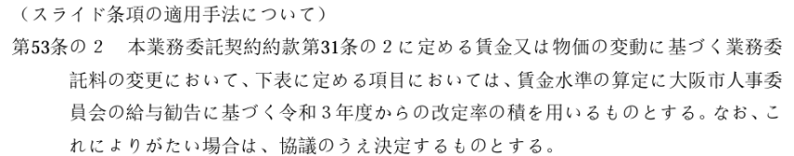
２‐１．５年毎の業務委託条件の見直し
第2回審議会資料
（再掲、一部加筆）
④コスト縮減の達成状況
☆スライド条項の適用手法について
【契約書の記載】
【技術者の人件費の推移】
本市職員給与の伸びと民間給与の伸びに乖離が生じている。
直営と比べて、外注化した方が
コスト大となる恐れがある
（下水道施設の維持管理についての外注の
意義について整理が必要）
※当初は、多様な雇用形態の
活用によるコスト縮減を想定
左図は、令和3年度の単価を基準にした賃金の上昇率を示す

Slide 38
第2回審議会資料
（再掲、一部加筆）
【報告】
２‐１．５年毎の業務委託条件の見直し
④コスト縮減の達成状況
☆スライド条項の適用手法について
【発注時の考え方】
従前は、公務員が直営作業として実施していた業務であるため、 「同一労働同一賃金」の考え方に基づき、
公務員給与の人事委員会勧告（改定率）を適用
【これまでの経過】
R4年度 受注者からの物価高騰によるスライド請求無し
R5年度 10月にスライド請求有り ※4月時点の請求無し
⇒ 一般的なスライド条項と同様の考え方に基づき対応（１％控除あり、４月遡及なし）
R6年度 包括委託における人件費の考え方について整理
一般的なスライド条項を適用するのではなく、公務員給与と同じように取り扱うものとする
⇒ 公務員給与の改定と同様の考え方に基づき対応（１％控除なし、4月遡及あり）
【受注者の課題認識】
民間事業者として業務を高度化し、非効率な運営の是正を図るにあたり、公務員給与の人事
委員会勧告の適用は今後の受注者の業務体制や給与制度等の見直しに支障となる恐れがある
【今後の対応について】
人事委員会勧告（改定率）適用の是非について、引き続き、検討を進めていく
※サービスレベルの向上（行政→民間）、効果額に対する影響 など

Slide 39
包括委託契約における課題等への対応
【議題２－２】

Slide 40
①受注者のインセンティブ

Slide 41
報告事項
(受注者のインセンティブ）
対象箇所：第38条（業務等の改善提案）、第72条（業務計画書及び維持管理計画）
・管路施設 現契約に規定された制度の活用 ・処理場・抽水所施設 処理場施設の電気代削減に向けた提案
【報告】
対象箇所：第38条（業務等の改善提案）
【報告】

Slide 42
第2回審議会資料
（再掲一部修正）
２‐２．包括委託契約における課題等への対応
①-１受注者の動機付け
【検討の趣旨】
○発注時の考え方
・本市の下水道施設の維持管理については、性能発注により包括的に委託している
・受注者の過失や重過失によって要求水準に達しない事項や一般規定に抵触する事項が発生した場合、「業務委託料の減額」「違約金相当額の支払い」「是正措置」などのペナルティを規定している
・契約上「VE(バリューエンジニアリング)」を規定しているが、受注者の業務成果へのインセンティブは規定していない
○課題認識
・受注者のインセンティブが不明確であるため、業務履行に対するモチベーション向上につながっていない
・ペナルティを回避することを重視するため、サービス向上に向けた創意工夫・チャレンジを進める風土が育っていない
○他都市の事例
・受注者の業務履行状況（対応の迅速性、各種PR、自己評価による改善、課題解決への対応など）を評価して
インセンティブを付与 →ペナルティ発生時に相殺できる仕組み(千葉県柏市)
・電気料金を定額で支払い、運転管理の工夫で節約できた電気料金については受注者のものとなる（東京都）
【今後の対応について】
包括的委託の効果を最大限発揮するためのインセンティブのあり方について検討を進めていく
※ユーティリティ費の削減、第三者事故の削減などに対する付与を想定

Slide 43
【報告】
２‐２．包括委託契約における課題等への対応
①-２ 管路施設（現契約に規定された制度の活用）
【インセンティブの考え方】
○下水道分野におけるウォーターPPPガイドライン第2.0版【実施編】
コスト縮減分（プロフィット）の全額について、管理者側で委託費を減額すると、受託者の創意工夫のインセンティブが失われ、技術の発展が阻害される
受託者が、技術を陳腐化させず、新技術導入や創意工夫による効率化、これらによりもたらされる付加価値向上に継続的に取り組むインセンティブ（全額を減額しない）を与えることを目的とするもの
【インセンティブの獲得方法】
◎VE（バリューエンジニアリング） ➡特記仕様書 第38条（業務等の改善提案）
改善提案により低減すると見込まれる業務委託料の額の２分の１に相当する額を当該改善提案に要した経費と みなし、業務委託料の変更に反映しないことができることを規定
一般的な規程であり、適用に際しての課題は無い
◎業務提案によるインセンティブ ➡特記仕様書 第72条（業務計画書及び維持管理計画）
受注者は、他の業務手法等により同等以上の効果が見込まれるものについては、発注者に承諾を得たうえで、業務 手法を変更することができることを規定 ※管路施設に対してのみ
本契約だけの規定であり、適用に際して課題がある場合は受発注者協議により解決
管路施設に対しては、現契約で規定している制度に基づきインセンティブ獲得を検討
※今後、具体的な提案が受注者より提示される見込み

Slide 44
２‐２．包括委託契約における課題等への対応
①-３ 処理場・抽水所施設（処理場施設の電気代削減に向けた提案）
大阪市・下水道事業で排出されている温室効果ガスの内訳
大阪市事務事業の排出量内訳
下水道事業の排出量内訳
その他
(7.2)
13%
下水道事業
(20.4)
38%
舞洲スラッジセンターの
電力・燃料使用 (11.2%)
その他(事務室の電力・公用車燃料等)
約500 t (0.2%)
環境局
(3.3)
6%
約2.3万トン
経済戦略局
(3.6)
7%
総排出量
2013年度実績
53.5万t-CO₂
総排出量(下水道事業)
2013年度実績
約6.6万トン
20.4万 t-CO₂
建設局
(24.5)
46%
約10.2万トン
教育委員会事務局
(5.1)
10%
約1.3万トン
水道局
(9.9)
18%
※(排出量) 単位:万t-CO₂
※下水道事業は建設局の一部
※大阪広域環境施設組合を除く
下水処理場の電力・燃料使用 (50.2%)
水処理･汚泥処理･焼却処理過程で発生
（非エネルギー起源温室効果ガス） (32.1%)
抽水所の電力・燃料使用(6.4%)
大阪市全体の約46%の温室効果ガスを建設局が排出
建設局の排出量の約80%が下水道事業によるもの
下水道事業の排出量のうち
約57%が下水処理場・抽水所のエネルギー使用によるもの

Slide 45
２‐２．包括委託契約における課題等への対応
①-３ 処理場・抽水所施設（処理場施設の電気代削減に向けた提案）
2030年度目標の達成に必要な各種対策と削減量
電力会社から購入の電力･都市ガスの排出係数の減少による削減に加えて、
｢省エネ化｣と｢N2O対策｣からなる以下の３つの取組みを進め､温室効果ガスの削減を進める。
a) 設備更新による省エネルギー対策
b) 維持管理の工夫による省エネルギー対策
c) N2O排出量の低減対策
省エネ化
主に受注者の所掌範囲
例：送風機運転の適正化
N₂O対策
c) N₂O排出量の低減対策 約1１,０00 t
b) 維持管理の工夫による省エネルギー対策 約1,800 t
a) 設備更新による省エネルギー対策 約17,640 t ※ 電力削減量：約3,967万 [kWh] 都市ガス削減量：約295万[㎥]
電力・都市ガスの排出係数の 減少による削減効果 約44,000 t
20.4万
18.3万
16.0万
目標達成に
必要な削減量
約7.4万
2030年度目標
（2013年度比
46.5%削減）
1０.９万

Slide 46
【報告】
２‐２．包括委託契約における課題等への対応
①-３ 処理場・抽水所施設（処理場施設の電気代削減に向けた提案）
処理場で使用する電気料金
従来は使用量の増減に関わらず精算
↓
CN（２０３０年度目標）達成のため、電力使用量削減に受注者の動機付けを行う必要がある
【他都市の事例】
『東京都』（流域部 分流式）
電気料金について定額で支払い、運転管理の工夫で節約できた電気料金については受注者のものとなる。
【大阪市の場合】
雨の影響が大きく、受注者の持ち出しリスクが大きい。（大阪市はほとんどの地域が合流式）
インセンティブの対象として、降雨の影響が比較的小さい送風機の消費電力を選定
VE（インセンティブ）対象：12下水処理場 機械棟（送風機設備）の電力使用量
VE（インセンティブ）額の算定 ＝削減した機械棟電力量(kWh)×最新単価の半分
電気料金
インセンティブ対象（案）
①基本料金
② 電気量料金
電力量料金単価×使用量(kwh)
④ 燃料費調整額
燃料費調整単価×使用量(kwh)
＝
＋
③ 再生可能エネルギー賦課金
再エネ単価×使用量(kwh)
※基本料金は固定額のため対象外

Slide 47
【報告】
２‐２．包括委託契約における課題等への対応
①-３ 処理場・抽水所施設（処理場施設の電気代削減に向けた提案）
インセンティブの判定等について
電力原単位（ｋWh／ｍ３） ＝ 使用電力量（ｋWh）／ 処理水量（ｍ３）
【検討案】
・通年の原単位が下がっていることが必須
（インセンティブ達成の判定は処理場毎）
・インセンティブ額算定は月毎
※受注者に過失により超過した場合は、
受注者に費用負担を求める
基準電力原単位
直近５年間
（R３～R7）の
水量原単位の平均値
引き下げ分が対象
・市と受注者で折半（VE）
※インセンティブ取組み時であっても
要求水準値（水質）は遵守する必要がある
【期待する効果】
・インセンティブ達成のため、送気管修繕、こまめな散気板清掃等、能動的な設備保全の実現
・カーボンニュートラル達成への貢献

